Slide 1
INTERBLOCARI
Curs 3
3.1. Resurse
3.2. Introducere
3.3. Algoritmul bancherului
3.4. Detectarea si recuperarea interblocarilor
3.5. Evitarea
3.6. Prevenire
3.7. Alte Probleme
Notes:
Sistemele de calcul sunt pline de resurse care pot fi folosite doar de un singur proces la un moment dat.
Interblocarile reprezinta – blocarea unui proces pana la elibererea resursei care este ocupata de alt proces
Interblocarile pot aparea atunci cand proceselor le-a fost acordat accesul exclusiv la dispozitive I/O , fisiere

Slide 2
Resurse
Exemple de resurse
  imprimante
  Scanere, USB, CD, etc
  tabele
Procesele au nevoie de acces la resurse intr-o ordine rezonabila

Slide 3
Resurse (1)
Interblocarile apar cand……
  procesele au acces exclusiv la device-ul respectiv
  Referim aceste device-uri in continuare ca si resurse
Resurse Preemptible
  Poate fi luata de la un proces fara ca acesta sa fie afectat
Resurse Nonpreemptibile
  Cauzeaza eroare procesului daca este luata resursa

Slide 4
Resurse (2)
Secventa de evenimente ceruta pentru folosirea unei resurse
  Cerere resursa
  Folosire resursa
  Eliberare resursa
Trebuie sa astepte daca cererea esueaza
  resursa nu este disponibila
  cu mesaj de eroare
  procesul care doreste acces la resursa este fortat sa astepte

Slide 5
Introducere in interblocari
Definitia formala :
O multime de procese se afla in interblocare daca fiecare proces din multime asteapta un eveniment care poate fi furnizat numai de alt proces din multime
In majoritatea cazurilor evenimentul pe care il asteapta fiecare proces este eliberarea unor resurse detinute de alt membru al multimii
Nici un proces nu poate …
  rula
  elibera resurse
  fi deblocat

Slide 6
4 conditii de interblocari
Conditia de excludere mutuala
  Fiecare resursa este fie alocata unui singur proces, fie disponibila
Conditia de detinere si asteptare
  Procesele care detin resurse, pe care le-au obtinut mai inainte, pot cere noi resurse
Conditia de lipsa a preemtiei
  Resursele la care s-a obtinut deja accesul nu poate fi luate cu forta de la un proces. Ele trebuie sa fie eliberate in mod explicit de procesul care le detine.
Conditia de asteptare circulara
  Trebuie sa existe un lant circular de doua sau mai multe procese
  fiecare din ele asteptand accesul la o resursa detinuta de urmatorul membru al lantului

Slide 7
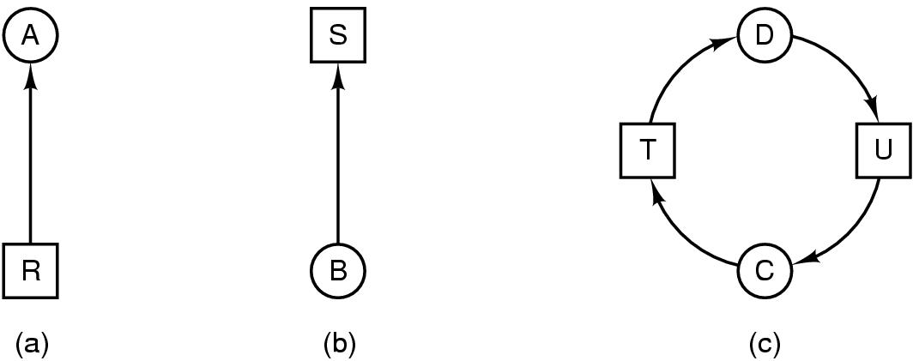
Modele de interblocare (2)
Modelate cu grafuri orientate (Holt 1972)
  A detine o resursa R
  procesul B cere / asteapta o resursa S
  procesele C si D sunt in interblocari pentru resursa T si U

Slide 8
Modele de interblocare (3)
Strategii de a gestiona interblocarile
  ignorarea in totalitate a problemei
  detectarea si restaurarea
  evitarea dinamica prin alocarea cu grija a resurselor
  prevenire prin negarea uneia din cele 4 conditii

Slide 9
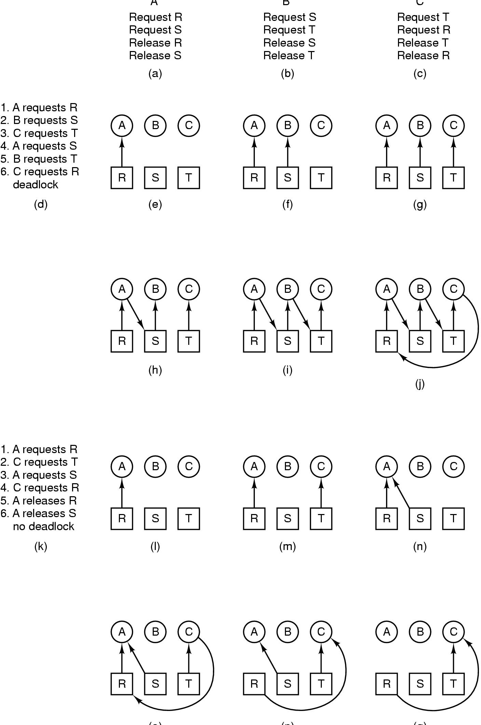
Modele de interblocare (4)
A B C
Aparitia unei interblocari

Slide 10
Modele de interblocare (5)
(o) (p) (q)
Cum poate fi evitata interblocarea

Slide 11
Algoritmul Strutului
Pretindem ca nu exista nici o problema
Este rezonabil daca
  interblocarile apar foarte rar
  costurile de prevenire sunt foarte mari
UNIX si Windows ignora
Gasirea unui echilibru intre: daca este
  convenabil
  corect

Slide 12

Detectarea interblocarii pentru o singura resursa de fiecare tip (1)
Resursa are un proprietar si poate fi ceruta
Un ciclu poate fi gasit cu un graf ceea ce denota o interblocare

Slide 13
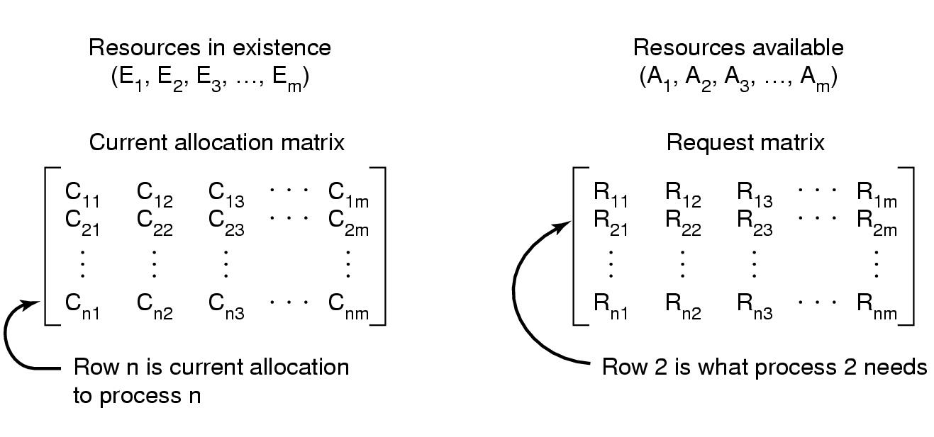
Detectarea interblocarii pentru mai multe resurse de fiecare tip (2)
Data structures needed by deadlock detection algorithm

Slide 14
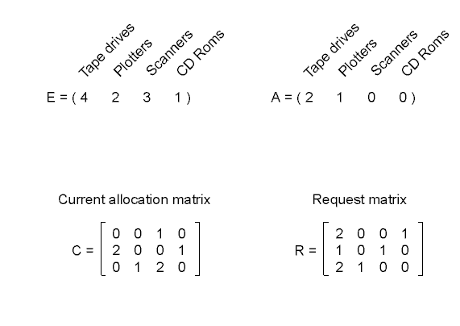
Detection with One Resource of Each Type (3)
An example for the deadlock detection algorithm

Slide 15
Restaurarea in urma interblocarii (1)
Restaurarea prin preemptiune
  ia o resursa de la un alt proces
  depinde de natura resursei
Restaurarea prin revenire (rollback)
  creeaza puncte de reluare sau verificare periodic
  utilizeaza aceste puncte
  reia procesul daca da de o interblocare

Slide 16
Restaurarea in urma interblocarii (2)
Restaurarea prin distrugerea proceselor
  cea mai simpla moda de a opri o interblocare
  omoara un proces daca este intr-un ciclu de interblocari
  procesul primeste resursele sale
  alege ce proces sa fie repornit de la inceput

Slide 17
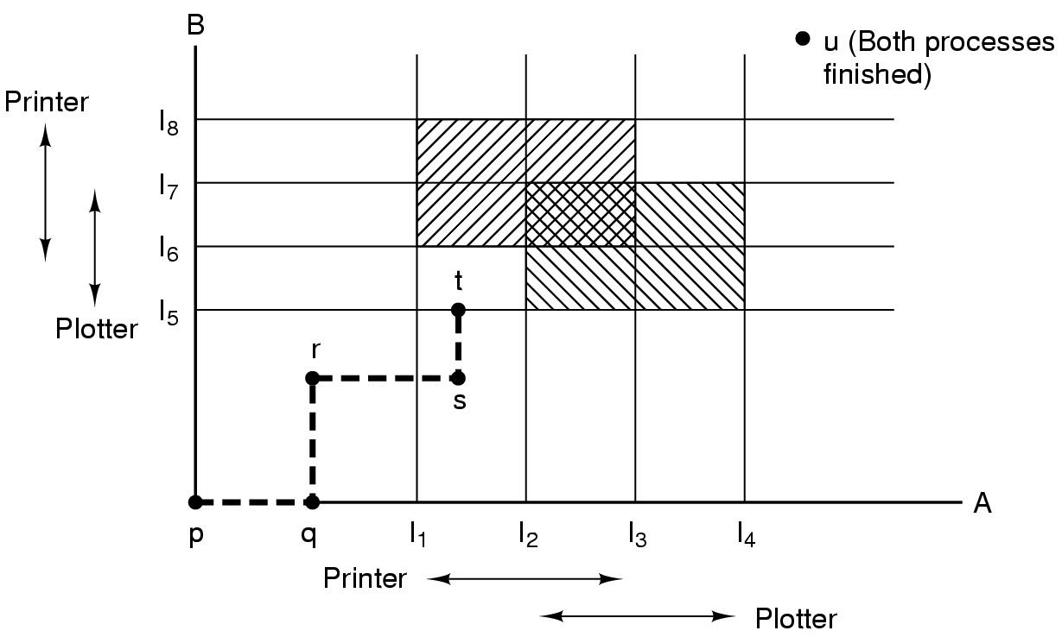
Evitarea interblocarii
Traiectoriile resurselor
Traiectoriile resurselor a doua procese

Slide 18
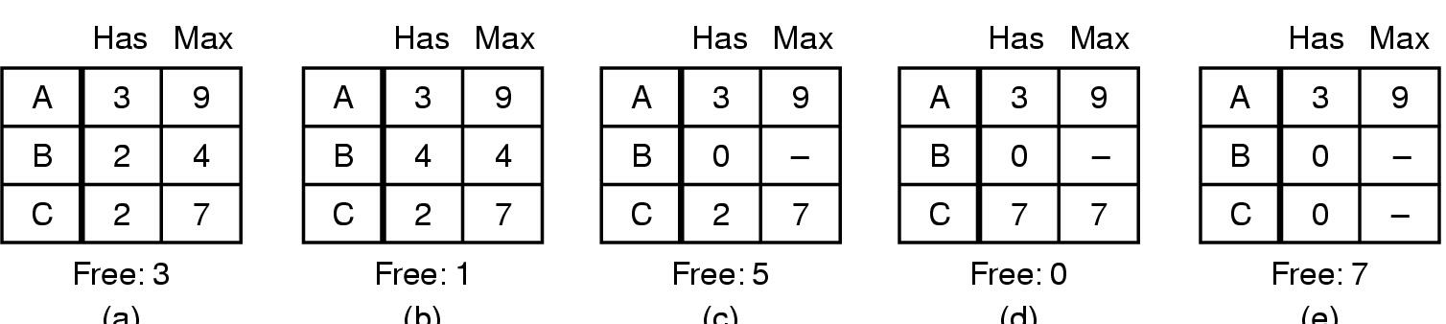
Stari sigure si nesigure (1)
(a) (b) (c) (d) (e)
In (a) sunt sigure

Slide 19
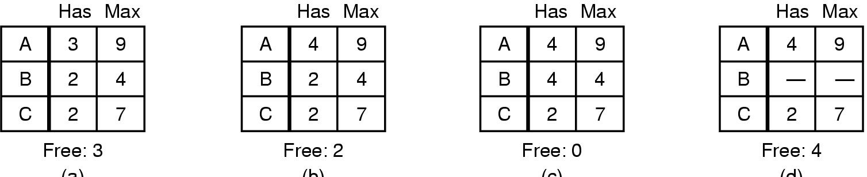
Stari sigure si nesigure (2)
(a) (b) (c) (d)
Starea in b nu este sigura

Slide 20
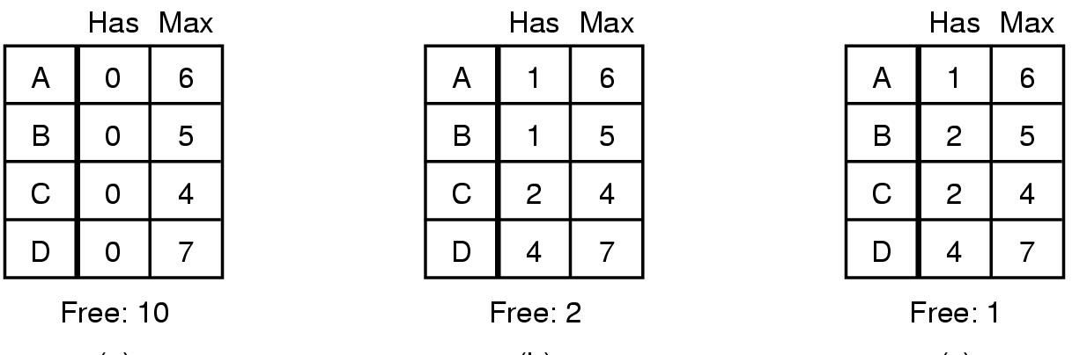
Algoritmul bancherului cu o singura resursa
(a) (b) (c)
un bancher(SO) gestioneaza A,B,C,D clienti (procese)
fiecare are alocat un nr de unitati de credit ( 1 unitate = 1000$)
Bancherul aloca 10 unitati deoarece este constient ca nu toti clientii au nevoie de creditul lor maxim 22

Slide 21
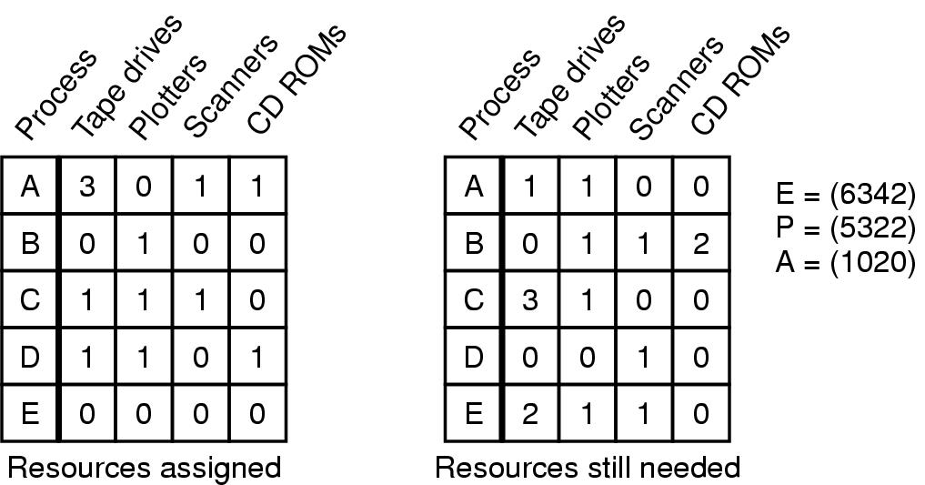
Algoritmul bancherului cu multiple resurse
Notes:
E resurse existente
P resursele detinute
A resursele disponibile

Slide 22
Prevenirea Interblocarii
Combaterea conditiei de excludere mutuala
Unele device-uri (ca si imprimantele) au coada de asteptare (spooled)
  Numai printer daemon utilizeaza resursele imprimantei
  Aceste interblocari pentru imprimanta pot fi eliminate
Nu toate device-urile pot face spooling
Principiile:
  Evitarea alocarii unei resurse cand aceasta nu este absolut necesara
  Asigurarea ca vor exista cat mai putine procese care ar putea cere resursa

Slide 23
Combaterea conditiei de detinere si asteptare
Cere proceselor de a cere resurse inainte de a incepe
  Un proces nu trebuie sa astepte niciodata ceea ce are nevoie
Probleme
  poate nu stie de ce resurse are nevoie cand incepe sa se execute
  ia din resursele altor procese
Variatii:
  procesul trebuie sa renunte la toate resursele
  si apoi sa ceara imediat resursele

Slide 24
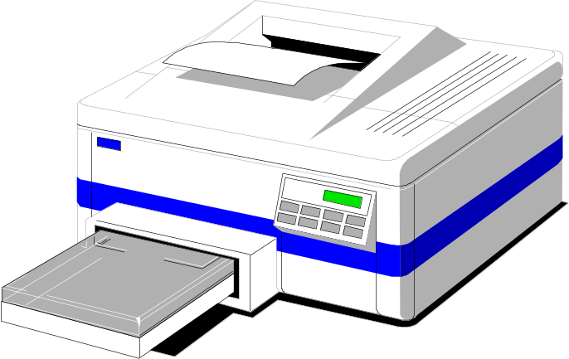
Combaterea conditiei de lipsa a preemptiei
NU este o solutie viabila
Daca consideram ca un proces foloseste imprimanta
  Este la jumatatea procesului
  ii este luata fortat imprimanta
  !!??

Slide 25
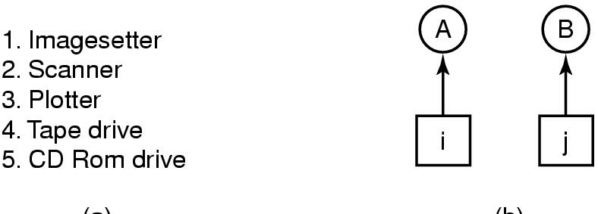
Combaterea conditiei de asteptare circulara
(a) (b)
Orice proces are acces la o singura resursa la un moment dat, daca are nevoie de inca una sa o elibereze pe prima
Procesele cer resurse cate vor, dar cererile se fac in ordinea numerelor ca in figura a)

Slide 26
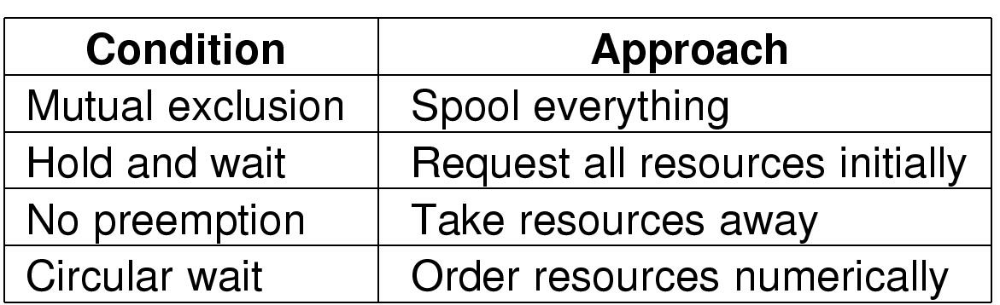
Combaterea conditiei de asteptare circulara (1)
Expunerea sumara a prevenirii interblocarii

Slide 27
Alte probleme blocarea in a 2 faza
Faza 1
  Procesul incearca sa blocheze accesul pe rand la toate inregistrarile de care are nevoie
  Daca are nevoie de resurse blocate reia procesul
  (nu se realizeaza nici o modificare)
Daca faza 1 a fost realizata cu succes incepe faza 2
  Executa modificarile
  Deblocheaza accesul
Similaritate in a cere toate resursele dintr-o data
Algoritmul functioneaza doar in acele situatii programatorul are lucrurile aranjate foarte atent
  astfel incat prog. sa poata fi oprit in orice punct din timpul primei faze

Slide 28
Interblocari care nu implica resurse
Este posibil ca doua procese sa fie in interblocare
  Fiecare asteapta ca celalalt sa faca ceva
Acest lucru se intampla frecvent cu semafoarele
  Un proces a trebuit sa realizeze o operatie down() pe doua semafoare , in general (mutex si un alt semafor)
  Daca acestea sunt realizate in ordine gresita poate rezulta o interblocare

Slide 29
Infometare
Algoritmul de alocare a resurselor
  Este de a aloca joburilor mici prima data
Functioneaza bine pentru o multitudine de joburi mici
Job-urile mari vor muri pt ca intodeauna cauta job-urile mici pe care sa le execute
Solutie
  Primul venit primul servit

